Slide 1
Педагогический совет МБОУ «СОШ №2»
«ОБРАЗОВАТЕЛЬНАЯ СРЕДА МБОУ «СОШ №2», КОТОРУЮ МЫ СОЗДАЕМ: ВРЕМЯ НОВЫХ РЕШЕНИЙ»
30 августа 2022

Slide 2
Цели :
переход на обновлённые ФГОС в начальной и основной школе;
использование цифровых образовательных ресурсов для формирования навыков XXI века у учеников;
современные подходы к организации воспитательной работы.

Slide 3
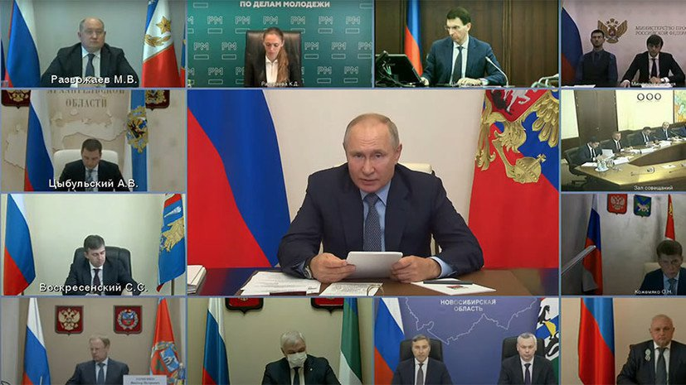
«Справедливость, то есть доступность качественного образования для каждого ребенка в соответствии с его интересами и способностями, причём независимо от того, где он живёт – в городе или деревне, в Москве или любом другом регионе страны, независимо от того, где учится – в государственной школе или частной, и, конечно, независимо от социального статуса и доходов родителей» - Президент Российской Федерации В.В. Путин.
25.08.2021 год
Выступление Владимира Путина на заседании президиума Госсовета, посвящённого улучшению качества образования.

Slide 7
ОЦЕНКА УРОВНЯ ОБУЧЕННОСТИ И КАЧЕСТВА ОБУЧЕННОСТИ ПО МБОУ «СОШ №2»

Slide 8
ВПР 2021-2022 учебный год

Slide 9
ВНЕШНИЕ ОЦЕНОЧНЫЕ ПРОЦЕДУРЫ
 | 4 класс
 | УО | КО
РУССКИЙ ЯЗЫК
Российская Федерация | 93,42 | 61,79
Тульская область | 97,11 | 70,08
МО город Алексин | 96,82 | 65,87
Школа | 96,12 | 67,96

Slide 10
Русский язык 4 класс

Slide 11
ВНЕШНИЕ ОЦЕНОЧНЫЕ ПРОЦЕДУРЫ
 | УО | КО
5 класс
РУССКИЙ ЯЗЫК
РФ | 88,18 | 48,28
Тульская область | 92,11 | 57,14
МО город Алексин | 93,45 | 54,76
Школа | 97,35 | 62,83
6 класс
РУССКИЙ ЯЗЫК
РФ | 85,98 | 44,46
Тульская область | 91,19 | 49,55
МО город Алексин | 82,4 | 38,4
Школа | 90,52 | 48,87

Slide 12
ВНЕШНИЕ ОЦЕНОЧНЫЕ ПРОЦЕДУРЫ
 | УО | КО
7 класс
РУССКИЙ ЯЗЫК
РФ | 86,32 | 39,89
Тульская область | 89,37 | 45,73
МО город Алексин | 87,5 | 28,12
Школа | 92,94 | 32,94
8 класс
МАТЕМАТИКА
РФ | 90,33 | 32,83
Тульская область | 96,29 | 44,25
МО город Алексин | 91,04 | 34,33
Школа | 98,77 | 40,74

Slide 13
График проведения ВПР в 5 - 9 классах (в штатном режиме)
19.09.2022 - 24.10.2022 (в любой день указанного периода) | 5 класс Русский язык (часть 1 и часть 2), Математика, Окружающий мир | 6 класс Математика, Русский язык, История, Биология | 7 класс Русский язык, Математика | 8 класс Иностранный язык (английский язык, немецкий язык, французский язык) | 8 класс Русский язык, Математика | 9 класс Русский язык, Математика
Ознакомление с программным обеспечением и демонстрационными вариантами по иностранному языку |  |  |  | С 01.09.2022
Размещение архивов с материалами не позднее 14.00 по местному времени накануне дня проведения (варианты для каждой ОО генерируются на основе банка заданий ВПР) | С 18.09.2022 | С 18.09.2022 | С 18.09.2022 | С 18.09.2022 | С 18.09.2022 | С 18.09.2022
Получение критериев оценивания работ и форм сбора результатов не позднее 12.00 по местному времени в день проведения | С 19.09.2022 | С 19.09.2022 | С 19.09.2022 | С 19.09.2022 | С 19.09.2022 | С 19.09.2022
Проведение работ | 19.09.2022 - 24.10.2022 | 19.09.2022 - 24.10.2022 | 19.09.2022 - 24.10.2022 | 19.09.2022 - 24.10.2022 | 19.09.2022 - 24.10.2022 | 19.09.2022 - 24.10.2022
Проверка работ и загрузка форм сбора результатов | До 25.10.2022 | До 25.10.2022 | До 25.10.2022 | До 25.10.2022 | До 25.10.2022 | До 25.10.2022
Получение результатов | С 21.11.2022

Slide 14
График проведения ВПР в традиционной форме
в 7 - 9 классах по предметам на основе случайного выбора
19.09.2022 - 24.10.202215 (в любой день указанного периода) | 7 класс География, История, Биология, Обществознание (для каждого класса по двум предметам на основе случайного выбора) | 8 класс Биология, Физика, География, История, Обществознание (для каждого класса по двум предметам на основе случайного выбора) | 9 класс Биология, Физика, География, История, Химия, Обществознание (для каждого класса по двум предметам на основе случайного выбора)
Получение архивов с материалами и форм сбора результатов не позднее 14.00 по местному времени накануне дня проведения (варианты для каждой ОО генерируются на основе банка заданий ВПР) | С 18.09.2022 | С 18.09.2022 | С 18.09.2022
Получение от федерального организатора списка классов ОО с указанием конкретных предметов, по которым проводится ВПР в данном классе | С 15.09.2022 до 13.10.2022 (распределение конкретных предметов по конкретным классам будет предоставляться ОО на неделе, предшествующей проведению работы по этим предметам, в личном кабинете ФИС ОКО в соответствии с информацией, полученной от ОО) | С 15.09.2022 до 13.10.2022 (распределение конкретных предметов по конкретным классам будет предоставляться ОО на неделе, предшествующей проведению работы по этим предметам, в личном кабинете ФИС ОКО в соответствии с информацией, полученной от ОО) | С 15.09.2022 до 13.10.2022 (распределение конкретных предметов по конкретным классам будет предоставляться ОО на неделе, предшествующей проведению работы по этим предметам, в личном кабинете ФИС ОКО в соответствии с информацией, полученной от ОО)
Получение критериев оценивания работ и форм сбора результатов не позднее 12.00 по местному времени в день проведения | С 19.09.2022 | С 19.09.2022 | С 19.09.2022
Проведение работ | 19.09.2022 - 24.10.2022 | 19.09.2022 - 24.10.2022 | 19.09.2022 - 24.10.2022
Проверка работ и загрузка форм сбора результатов | До 25.10.2022 | До 25.10.2022 | До 25.10.2022
Получение результатов | С 21.11.2022

Slide 15
ОГЭ 2021-2022 учебный год

Slide 17
Результаты ОГЭ (КО)

Slide 18
Результаты ОГЭ (средний балл)

Slide 19
Средний тестовый балл по ОГЭ
Предмет | Школа | Регион
Русский | 4,1 | 3,41
Математика | 3,55 | 3,32

Slide 20
Результаты ОГЭ и к.р 2021 (КО)

Slide 21
Результаты ОГЭ и к.р (КО)

Slide 22
Средний тестовый балл по ОГЭ (предметы по выбору)
Предмет | Тульская область | МБОУ «СОШ №2»
биология | 3.39 | 3.75
английский язык | 3.43 | 4
ИКТ | 3.33 | 3.64
история | 3.18 | 3.33
обществознание | 2.99 | 3.63
физика | 3.4 | 4.13
химия | 3.58 | 3.75
география | 3.4 | 3.95
литература | 3.79 | 4

Slide 23
Доля обучающихся, достигших минимального уровня подготовки по результатам ОГЭ в 2022 году
МУНИЦИПАЛЬНОЕ ОБРАЗОВАНИЕ ГОРОД АЛЕКСИН
Кол-во участников «3»+«4»+«5»
____________
Доля =
кол-во
участников

Slide 24
УО по МО и МБОУ «СОШ №2»

Slide 25
Доля обучающихся, достигших высокого уровня подготовки по результатам ОГЭ в 2022 году
МУНИЦИПАЛЬНОЕ ОБРАЗОВАНИЕ ГОРОД АЛЕКСИН
кол-во участников «5»
Доля =
________________
кол-во
участников

Slide 26
Доля отличников

Slide 27
Количество аттестатов об основном общем образовании, выданных в 2021-2022 учебном году
МУНИЦИПАЛЬНОЕ ОБРАЗОВАНИЕ ГОРОД АЛЕКСИН
Дополнительный период ОГЭ
05.09.2022-21.09.2022
ОО | Кол-во обучающихся | Кол-во человеко-экзаменов
МБОУ «СОШ №2» | 3 | 5
МБОУ «СОШ №3» | 3 | 3
МБОУ «СОШ №5» | 3 | 6
МБОУ «СОШ №11» | 1 | 2
МБОУ «Гимназия №13» | 1 | 1
МБОУ «Авангардская СОШ №7» | 2 | 3

Slide 28
ЕГЭ 2021-2022 учебный год

Slide 30
Результаты ЕГЭ(УО)

Slide 31
Медалисты 2022
№ | ФИ | Русский язык | Математика (профильный уровень) | Математика (базовый уровень) | Физика | Информатика и ИКТ | Химия | Биология
1 | Кудинова Елена | 89 |  | 5 |  |  | 79 | 71
2 | Швецова Ангелина | 98 | 80 |  | 80
3 | Шестов Артём | 100 | 76 |  | 81 | 78

Slide 32
Русский язык
Литература

Slide 33
Математика
(базовый уровень)
Математика
(профильный уровень)

Slide 34
Физика
Информатика и ИКТ

Slide 35
Биология
Химия

Slide 36
История
Обществознание

Slide 37
Английский язык
География

Slide 38
Средний тестовый балл
Предмет/ учебный год | 2020-2021
 | РФ | Регион | Район | Школа
Русский язык | 68,3 | 70,9 | 71,9 | 70,4
Литература | 60,8 | 62 | 62,4 | 55
Математика (профильный уровень) | 56,9 | 56,6 | 51 | 66
Математика (базовый уровень) |  | 4,2 | 4,4 | 4
Обществознание | 59,9 | 59,2 | 60 | 58
История | 58 | 59,6 | 59,5 | 49
Биология | 50,2 | 51,7 | 60,1 | 57
Физика | 54,1 | 54,7 | 54,5 | 66
Химия | 54,3 | 51 | 51,8 | 56
Английский язык | 73,3 | 72,4 | 70,7 | 83
Информатика и ИКТ | 59,5 | 56,7 | 55,6 | 79
География | 54,6 | 58 | 47,5 | 34

Slide 39
Баллы 80 и выше
Предмет | 2019-2020 | 2020-2021 | 2021-2022
Русский язык | 25 | 20 | 11
Обществознание | 4 | 2 | 3
Химия | 2 | 0 | 0
Английский язык | 2 | 1 | 3
Математика (профильный уровень) | 3 | 3 | 1
Информатика и ИКТ | 2 | 1 | 1
Литература | 1 | 2 | 1
История | 4 | 0 | 0
Физика | 2 | 5 | 2
Биология | 0 | 0 | 0
География | - | - | 0
ИТОГО: | 45 | 34 | 22

Slide 40
Всероссийская олимпиада школьников 2021-2022 учебный год

Slide 41
Результаты участия во всероссийской олимпиаде школьников

Slide 42
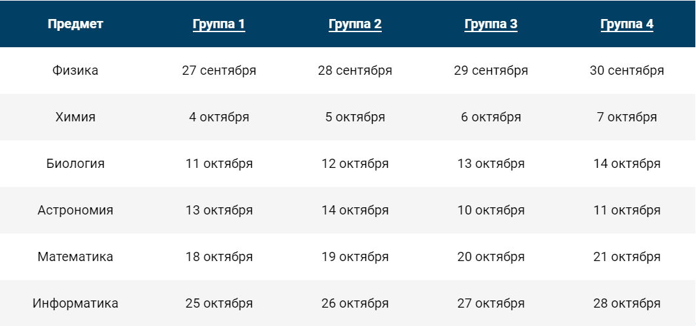
Расписание школьного этапа ВсОШ в 2022-2023 учебном году

Slide 43
МБОУ «СОШ №2»:
4 площадки
Кол-во: 200
Участники: 7-11 класс
Всем иметь при себе черные гелевые ручки

Slide 44
Изменения в учебном плане МБОУ «СОШ №2»

Slide 48
https://tc.edsoo.ru/

Slide 49
Курсы повышения квалификации по ФГОС
Сроки обучения: 09.09.2022-16.09.2022
Номер вашей учебной группы ГЗ-ПК-22628
Список обучающихся:
Якушина Ольга Викторовна; Бебешко Ольга Владимировна; Федина Любовь Павловна; Юрьева Оксана Романовна; Франтишова Оксана Григорьевна; Алмазова Татьяна Николаевна; Афонина Валентина Федоровна; Макарова Марина Алексеевна; Сергеева Галина Анатольевна; Кондрашин Виктор Владимирович; Шестова Ольга Александровна; Клочкова Наталья Александровна; Малиновская Галина Анатольевна; Боровских Ирина Вячеславовна; | Ковылина Анастасия Михайловна; Блок Лилия Николаевна; Лазукина Елена Сергеевна; Отдельнова Нина Михайловна; Зайцева Ольга Ивановна; Самбиева Марина Анатольевна; Матвеева Лидия Николаевна; Фетисова Тамара Викторовна; Сауткина Светлана Викторовна; Королева Галина Анатольевна; Лазукина Юлия Александровна; Янчилина Елена Геннадьевна; Купрюхина Вера Анатольевна; Лукина Татьяна Вячеславовна; Воловик Людмила Николаевна; Голованова Марина Николаевна; Горина Елена Николаевна.

Slide 50
1Г, 3А, 4Б, 5В
1А, 2В, 3Г,5А
2А,3Б,4В,5Г
1Б, 2Г,3Д,5Б
2Б,3В,4Г
Многодетные
1В, 2Д,4А
Многодетные
Вход

Slide 51
Задачи на 2022-2023 учебный год
Совершенствование эффективного и объективного функционирования внутренней системы оценки качества образования с позиции максимального использования ее ресурсов для повышения эффективности управления качеством образования, снижение рисков и профилактики учебной неспешности, достижения новых результатов функциональной грамотности в условиях внедрения, обновленных федеральных государственных стандартов;
Реализация программ воспитания в целях развития личности, обучающихся на основе социокультурных и духовно-нравственных ценностей, принятых в российском обществе;
Формирование эффективной системы поддержки и развития способностей и талантов, обучающихся через интеграцию общего и дополнительного образования в том числе в рамках сетевого взаимодействия;
Внедрение Целевой модели развития системы дополнительного образования детей через организацию эффективной работы Муниципального опорного центра дополнительного образования;
Внедрение в образовательных организациях программ наставничества, как фактора повышения качества образования.

Slide 52
Спасибо за работу!

